Slide 1
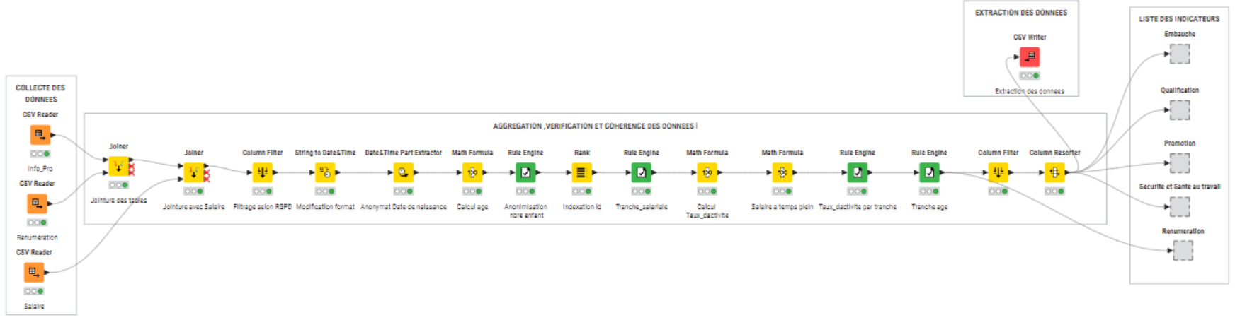
Présentation des données
Le processus d'analyse des données de l’égalité professionelle femmes hommes.
Nous présenterons les étapes clés de la méthodologie de collecte, d'agrégation et de vérification de la cohérence
Des données, ainsi que les outils et les techniques utilisés pour la transformation et l'analyse des données.

Slide 2

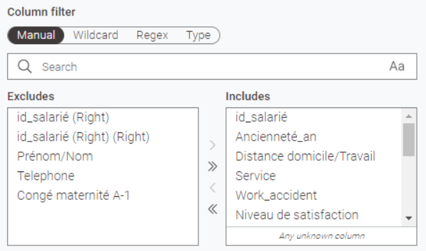
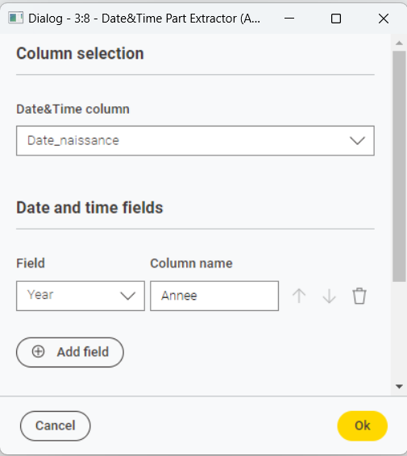
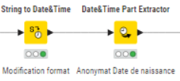
la méthodologie de collecte, agrégation, vérification de la cohérence des données
Le processus utilise dans le cadre des traitements est:
Csv reader a été utilise afin de permettre la collecte des donnees
Joiner a permit de faire la liaison entre les tables salaire,renumeration et Info_pro
Column filter a permit d’appliquer un premier filtre afin de masquer les infos personnelles selon le RGPD
String to Date&Time : est utilise pour determiner le fomat de la date de naissance
Date & Time part Extractor: a permit d’anomiser la date de naissance en enlevant le jour et le mois en gardant uniquement l’annee de naissance

Slide 3
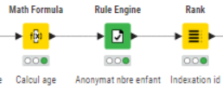
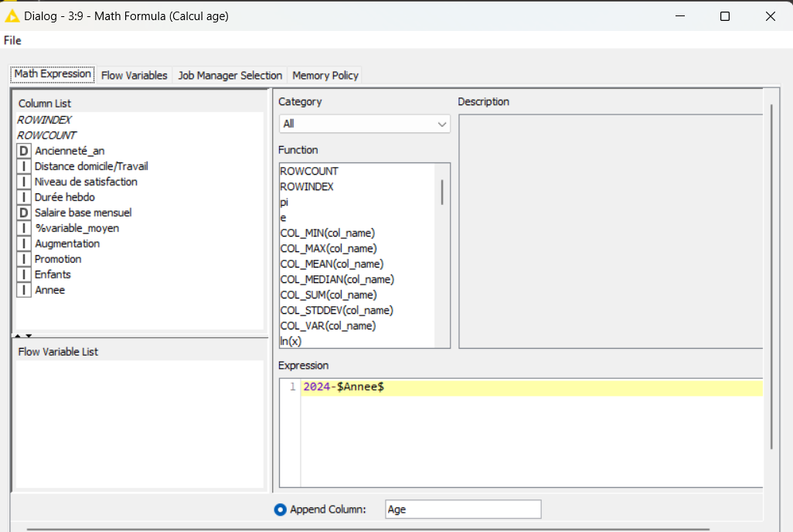
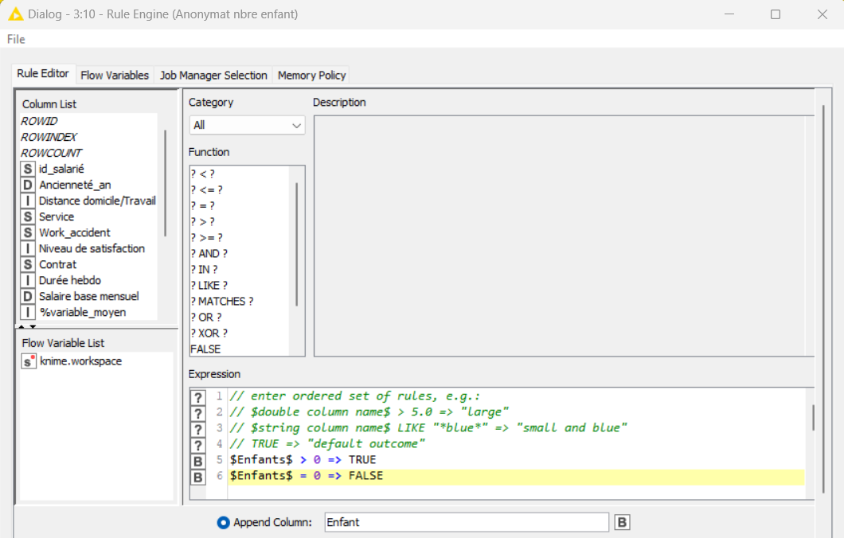
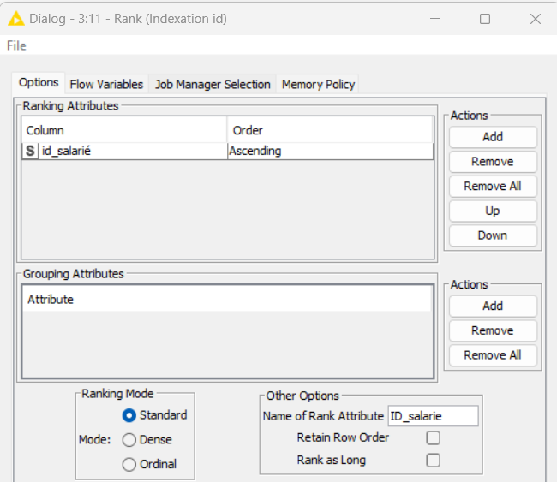
la méthodologie de collecte, agrégation, vérification de la cohérence des données
Math Formula: a permit de calculer l‘age tout en accentuant l‘anonimisation de la date de naissance
Rule engine: a permit d‘anomiser le nombre d‘enfant en booleen
Rank:a permit de créer des index id salarie comme identifiant

Slide 4

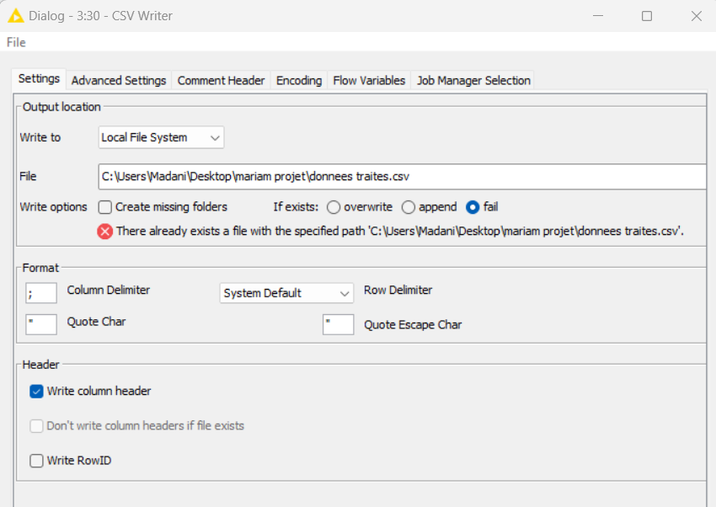
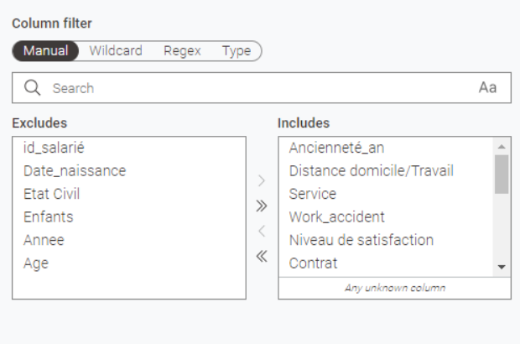
la méthodologie de collecte, agrégation, vérification de la cohérence des données
Column filter: a permit de filtrer certaines informations selon les regles du RGPD(annee de naissance,enfant,id_salarie)
CSV writter:a permit d‘exporter le fichier final traite

Slide 5
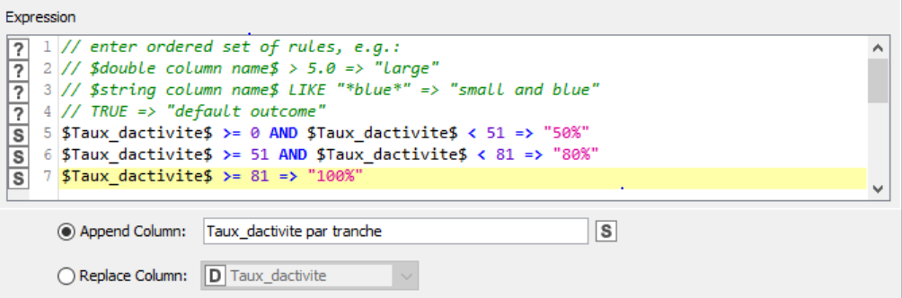
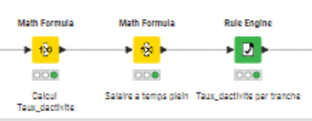
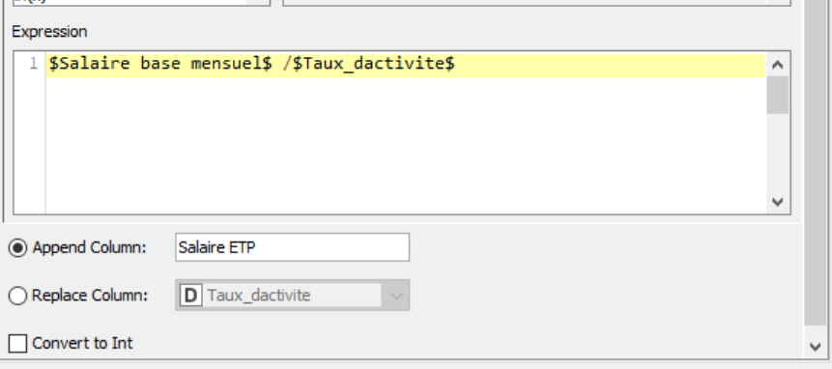
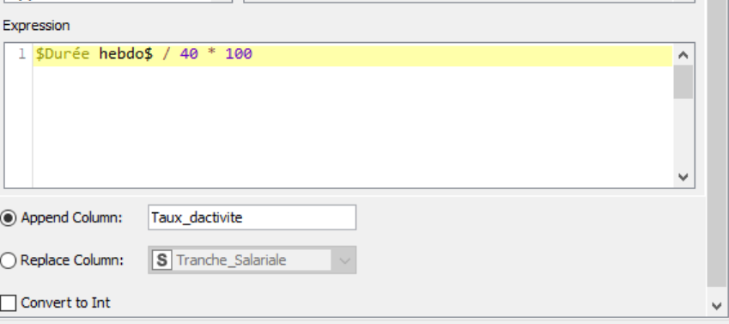
la méthodologie de collecte, agrégation, vérification de la cohérence des données
Math Formula : Ils ont permis les calculs du taux d‘activité et le salaire équivalent temps plein
Rule Engine : Nous a permit de déterminer les tranches par taux d‘activité (50%, 80%, 100%)

Slide 6
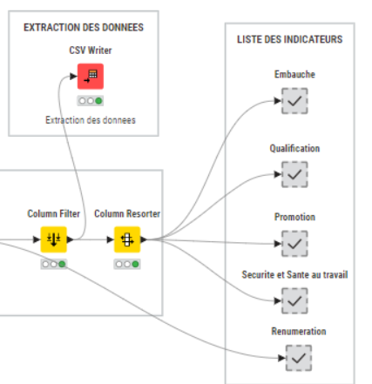
la méthodologie de collecte, agrégation, vérification de la cohérence des données
Column Resorter: a permit de trier les colonnes
GroupBy:a permit de regrouper les informations qui a aboutit aux calculs d‘agregation
Pivot:a permit la mise en place du tableau croise dynamique dans le cadre de la transformation des donnees
Metanode :a permit de classifier les indicateurs par groupe(embauche,qualification,sante securite travail)

Slide 7
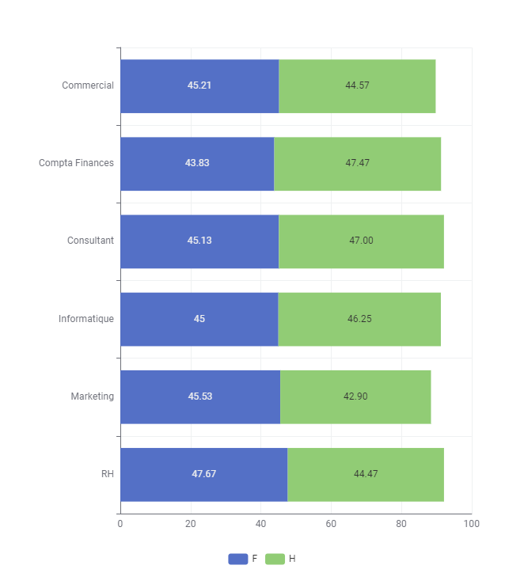
Répartition DES EFFECTIFS selon l'âge moyen
Je remarque que l’ecart est minime en matière de tranche d’age entre les hommes et les femmes au sein des différents services

Slide 8
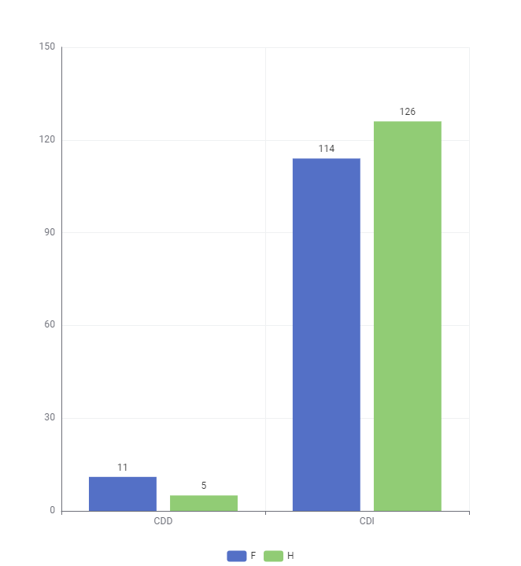
Répartition DES EFFECTIFS PAR CONTRAT
Ici je constate un écart assez minime pour le type de contrat CDD dont 11 femmes soit un taux de 68,75% contre 5 hommes soit 31,25%
Pour le contrat de type CDI il y’a 114 femmes soit 47,5% contre 126 hommes pour un taux de 52,5%

Slide 9
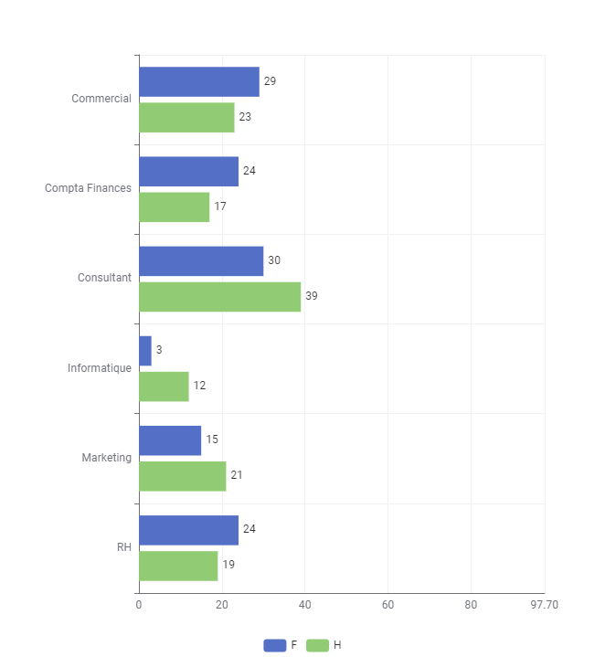
Répartition DES EFFECTIFS PAR service
Sur ce graphe je remarque une faible repartition des femmes au sein du service informatique avec 3 contre 12 hommes par contre l‘ecart est minime au sein des autres services

Slide 10
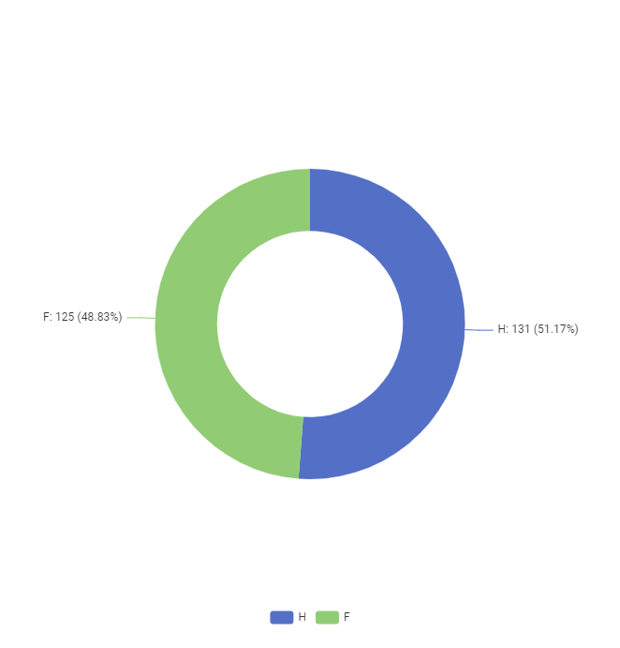
Répartition DES EFFECTIFS PAR PROMOTION
En matière de promotion il y’a 125 pour les femmes soit un taux de 48,58% contre 131 pour les hommes pour un taux de 51,42%

Slide 11
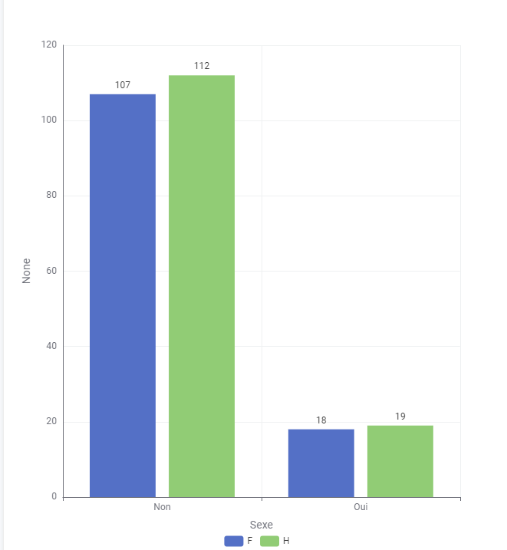
Répartition DES EFFECTIFS PAR accident de travail
Sur ce graphe je remarque un faible taux d’accident soit 14,15% pour un taux de 7,03% pour les femmes contre 7,42% pour les hommes

Slide 12
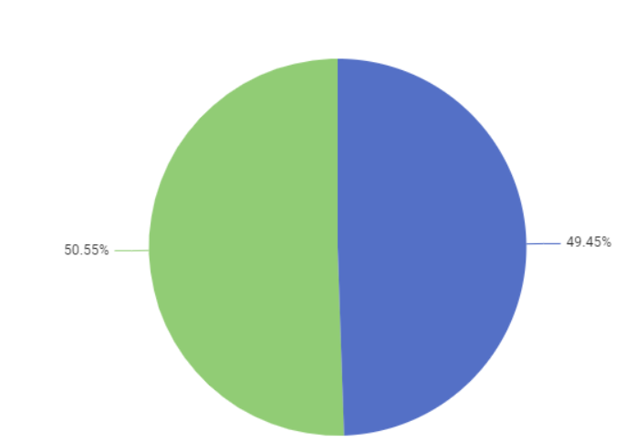
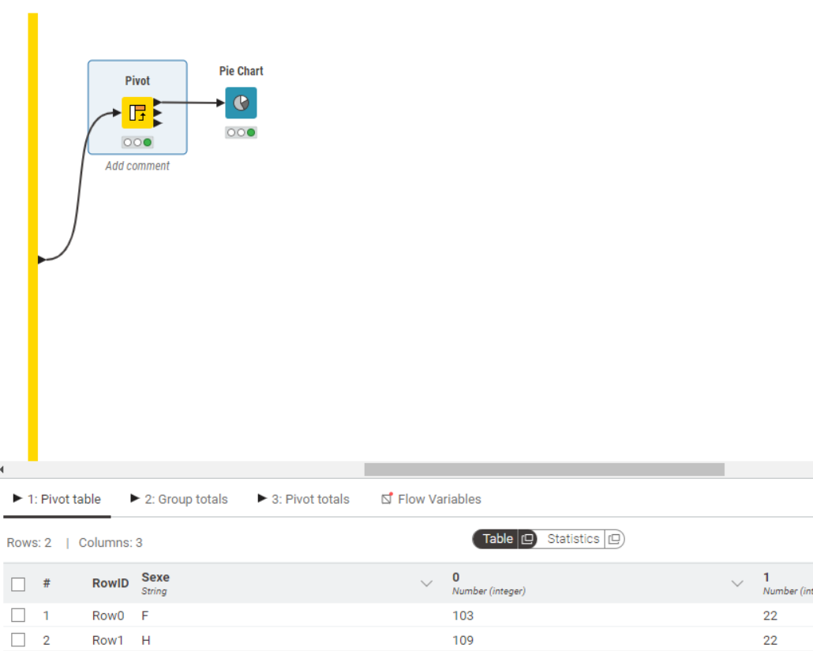
SCORE DE L’ENTREPRISE
Ici je constate une équite par rapport au ratio salarial avec un score de 0,97 soit 50,5% pour les hommes contre 49,45% pour les femmes
Idem pour la promotion avec un ratio de 0,95 soit 48,83% pour les femmes contre 51,17% dont 22 de part et d’autre

Slide 13
Axes d’AMELIORATION
Comme axes d’amélioration je propose :
La mise en place d’une grille salariale transparente qui garantit que les critères de rémunération ne sont pas biaisés par le sexe.
Encourager les femmes à négocier leurs salaires et offrir des formations pour les aider à mieux défendre leurs intérêts.
Offrir la possibilité de télétravailler et de travailler selon des horaires flexibles pour mieux concilier vie professionnelle et vie privée, notamment pour les femmes ayant des responsabilités familiales.
Développer des programmes d’orientation et de soutien à la formation pour encourager les femmes à s’engager dans des carrières dans les sciences, la technologie.
S’engager avec des organismes de certification pour garantir l’égalité, l’équité des genres qui va améliorer l’image de la société.

